Slide 1
5.2 นักเรียน หรือครูและบุคลากรทางการศึกษา หรือผู้ปกครองนักเรียนสมัครเป็นสมาชิก ประเภทบุคคลในระบบ
MOE SAFETY CERTER
โดย คณะทำงานวิทยาลัยสารพัดช่างพิษณุโลก

Slide 2
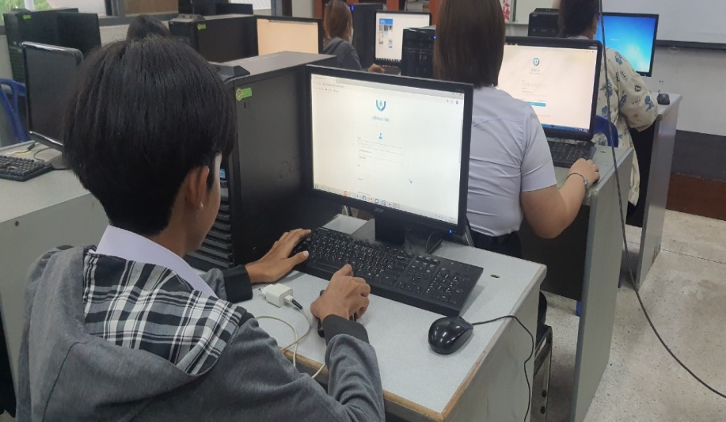
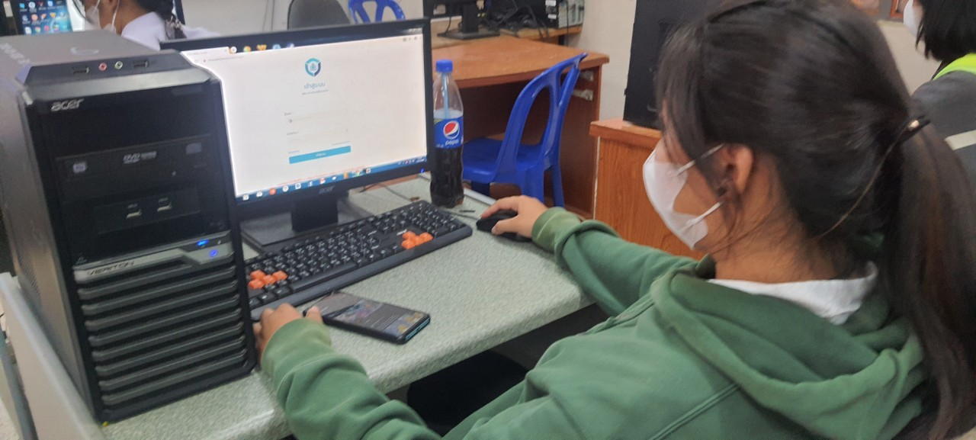
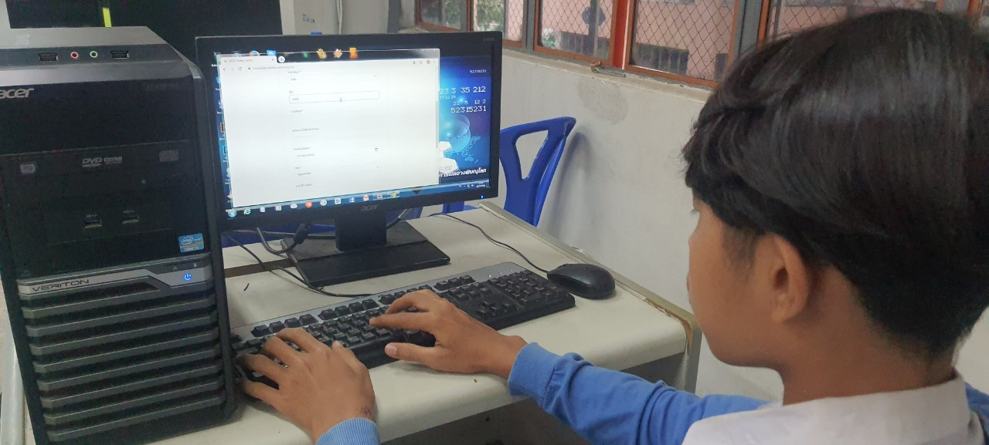
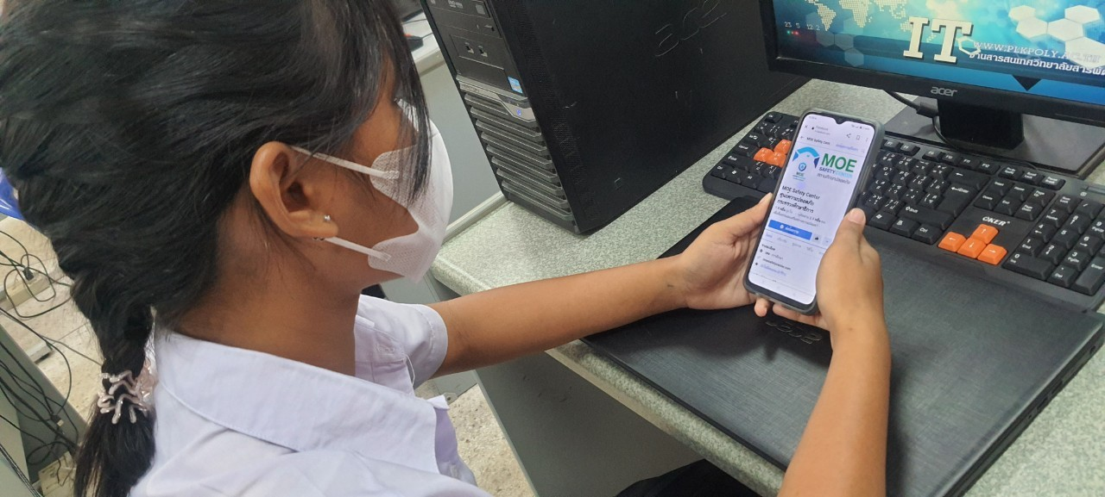

Slide 3
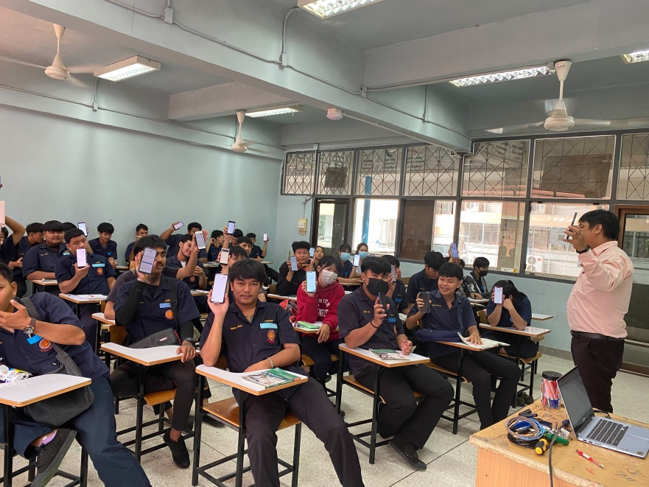
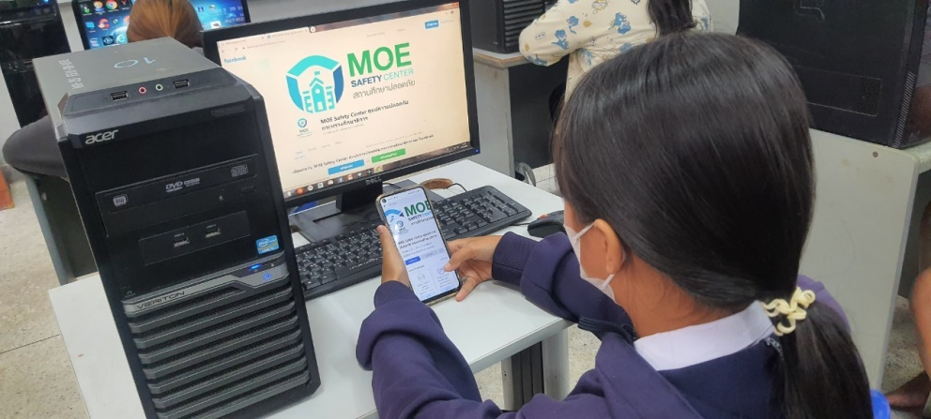
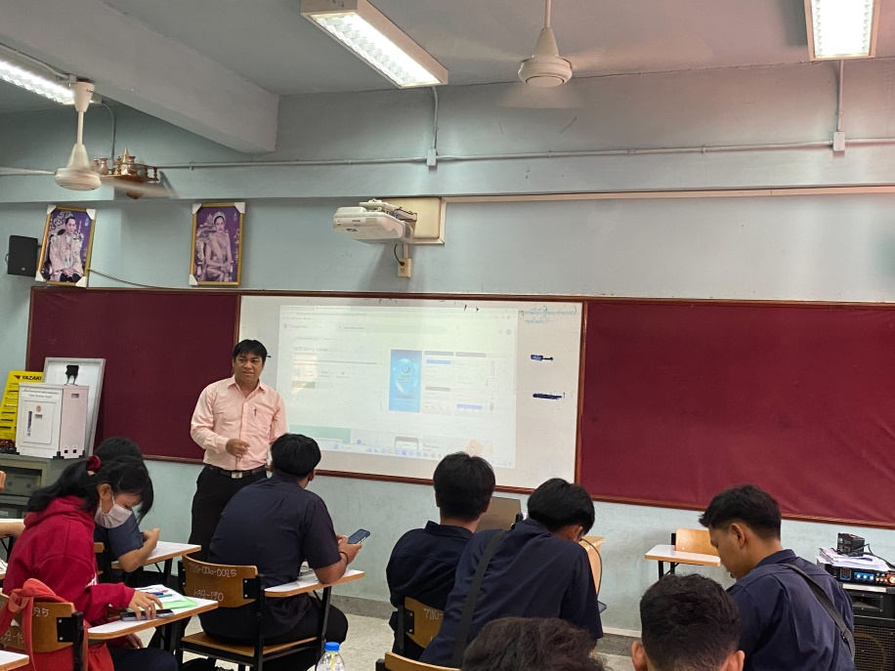
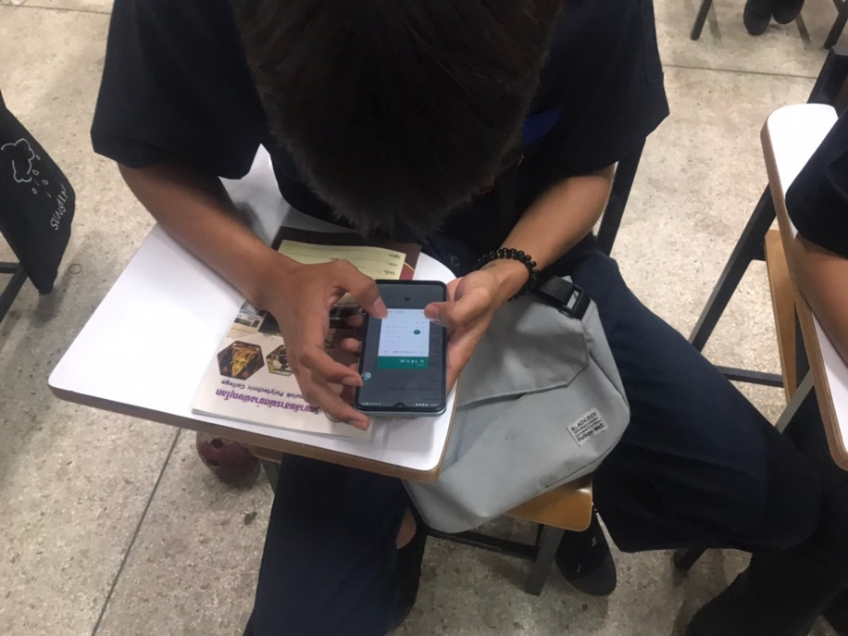

Slide 4
